Slide 1
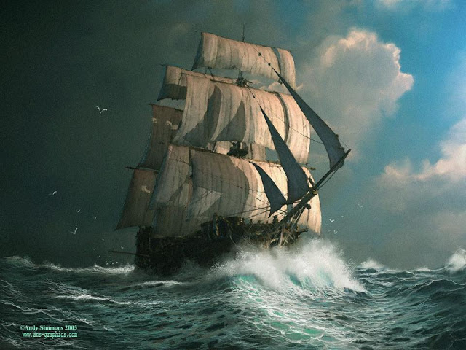


4^{to} Trimestre/Tema 3
“La Iglesia que Dios usa para transformar vidas en una cultura cambiante”
“Oración y Dependencia”
3 de noviembre de 2013
(Hechos 4:23-31)
Iglesia Bíblica Bautista de Aguadilla
Estudios Bíblicos Lifeway ®

Slide 2
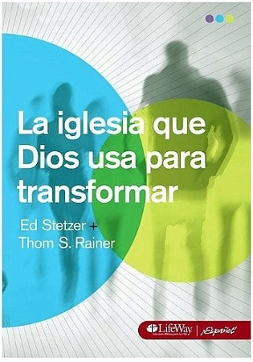

Slide 3

Tema General
La oración es muy importante en la vida cristiana. Al orar, nosotros forjamos una relación directa con Dios y crecemos en la vida cristiana.

Slide 4
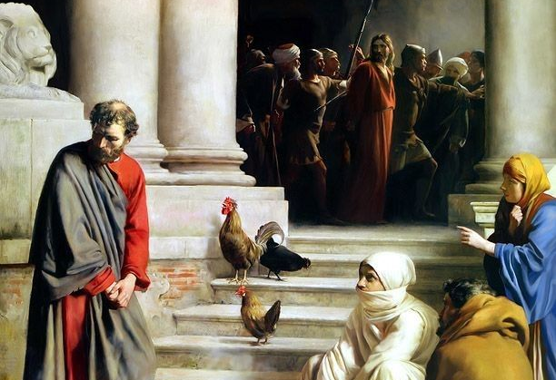
Bosquejo de Estudio
Adopte el plan de Dios
(Hechos 4:23-28)
Ore para que Dios obre (Hechos 4:29-30)
Experimente el poder de Dios (Hechos 4:31)

Slide 5

Texto Clave
Si se humillare mi pueblo, sobre el cual mi nombre es invocado, y oraren, y buscaren mi rostro, y se convirtieren de sus malos caminos; entonces yo oiré desde los cielos, y perdonaré sus pecados, y sanaré su tierra. ( 2da Crónicas 7:14)

Slide 6
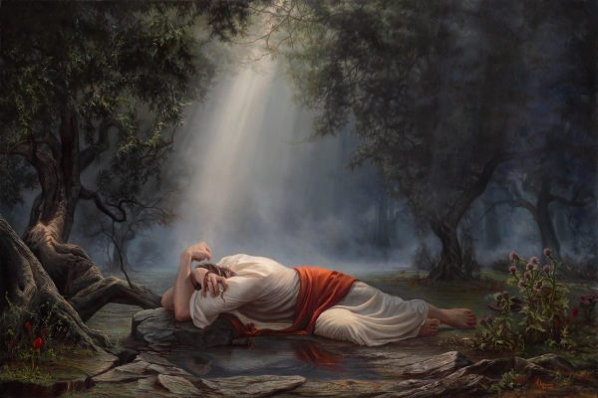
Adopte el plan de Dios (Hechos 4:23-28)

Slide 7
Adopte el plan de Dios (Hechos 4:23-28)
Y puestos en libertad, vinieron a los suyos y contaron todo lo que los principales sacerdotes y los ancianos les habían dicho. Y ellos, habiéndolo oído, alzaron unánimes la voz a Dios, y dijeron: Soberano Señor, tú eres el Dios que hiciste el cielo y la tierra, el mar y todo lo que en ellos hay; que por boca de David tu siervo dijiste:

Slide 8
Adopte el plan de Dios (Hechos 4:23-28)
¿Por qué se amotinan las gentes, Y los pueblos piensan cosas vanas? Se reunieron los reyes de la tierra, Y los príncipes se juntaron en uno Contra el Señor, y contra su Cristo. Porque verdaderamente se unieron en esta ciudad contra tu santo Hijo Jesús, a quien ungiste, Herodes y Poncio Pilato, con los gentiles y el pueblo de Israel, para hacer cuanto tu mano y tu consejo habían antes determinado que sucediera.
(Hechos 4:23-28)

Slide 9
Para discutir
¿Cómo concuerda la referencia de que los “gentiles y el pueblo de Israel” se hayan sublevado contra Jesús y la visión de salvación para las naciones en 1ra de Reyes 8:43,60?
¿Qué podemos concluir sobre la relación entre oración y salvación al leer estas 2 porciones?

Slide 10
Para discutir
tú oirás en los cielos, en el lugar de tu morada, y harás conforme a todo aquello por lo cual el extranjero hubiere clamado a ti, para que todos los pueblos de la tierra conozcan tu nombre y te teman, como tu pueblo Israel, y entiendan que tu nombre es invocado sobre esta casa que yo edifiqué.
a fin de que todos los pueblos de la tierra sepan que Jehová es Dios, y que no hay otro.
(1ra Reyes 8:43,60)

Slide 11
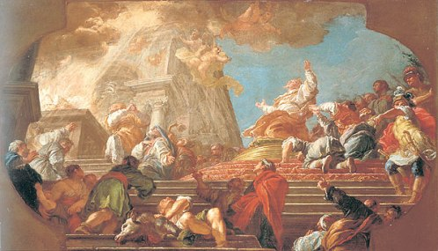
Para discutir

Slide 12
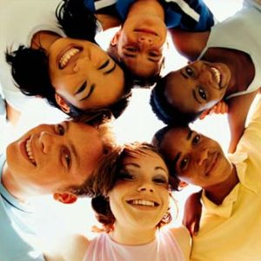
Para discutir
El Señor está dispuesto a escuchar a todo aquel que esté dispuesto a rendirse ante Él. A través de la historia vemos este ejemplo más claro dentro de Israel, pero vemos que todas las naciones caen bajo la gracia de Dios. La salvación se encuentra accesible para todo el que quiera creer.

Slide 13
Para discutir
En tu simiente serán benditas todas las naciones de la tierra, por cuanto obedeciste a mi voz.
(Génesis 22:6)
Y de una sangre ha hecho todo el linaje de los hombres, para que habiten sobre toda la faz de la tierra; y les ha prefijado el orden de los tiempos, y los límites de su habitación; para que busquen a Dios, si en alguna manera, palpando, puedan hallarle, aunque ciertamente no está lejos de cada uno de nosotros.
(Hechos 17:26-27)

Slide 14
Adopte el plan de Dios (Hechos 4:23-28)
…“para hacer cuanto tu mano y tu consejo habían antes determinado que sucediera.”
-Este pasaje nos muestra cuán seguros estaban los discípulos sobre lo que tenía que ocurrir y lo que iba a ocurrir. Cuando estamos llenos del Espíritu Santo y oramos fervientemente, podemos estar confiados de que nuestros juicios irán de acuerdo a lo que Dios quiere.

Slide 15
Adopte el plan de Dios (Hechos 4:23-28)
Hay una Palabra (el Verbo) en el corazón del cristiano. La oración nos da el acceso al poder de Dios para poder cumplir su propósito en el presente. La Biblia es el testimonio de cómo el Espíritu de Dios ha obrado mediante la oración (la comunicación y relación directa con Dios).
Nosotros como creyentes hoy día podemos seguir añadiendo testimonios a la gran Historia de Dios en la vida humana.

Slide 16
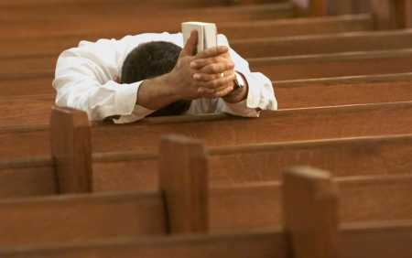
Adopte el plan de Dios (Hechos 4:23-28)
Depende de nosotros rendirnos al plan de Dios. Él nos da esta libertad porque quiere que lo hagamos genuinamente. Dios no quiere autómatas en su servicio, sino personas con corazones sinceros.

Slide 17
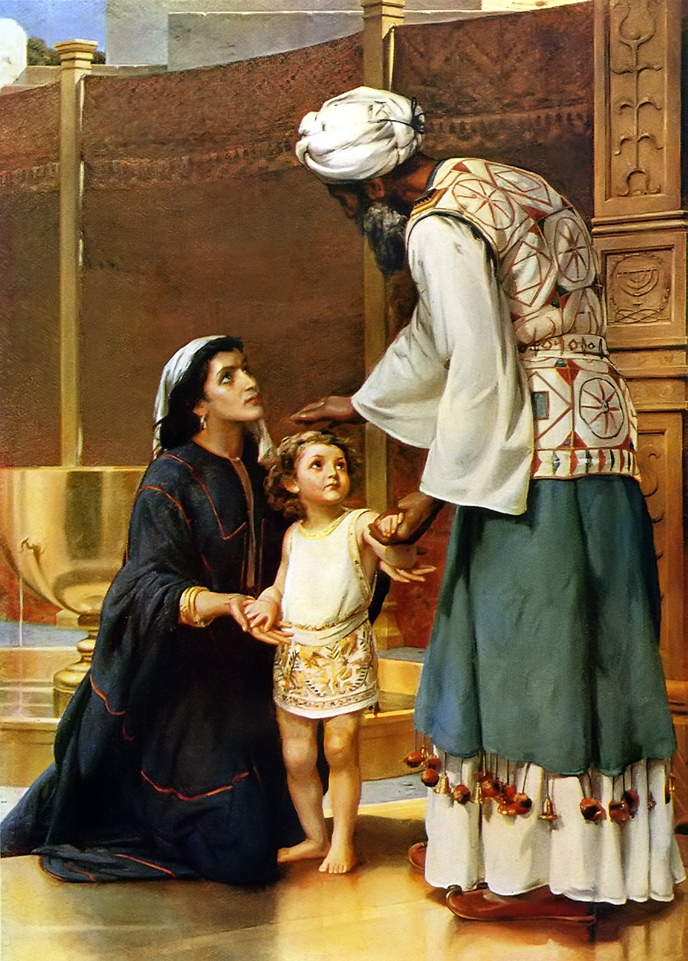
Ore para que Dios obre
(Hechos 4:29-30)

Slide 18
Ore para que Dios obre
(Hechos 4:29-30)
Y ahora, Señor, mira sus amenazas, y concede a tus siervos que con todo denuedo hablen tu palabra, mientras extiendes tu mano para que se hagan sanidades y señales y prodigios mediante el nombre de tu santo Hijo Jesús.
(Hechos 4:29-30)

Slide 19

Ore para que Dios obre
(Hechos 4:29-30)
Pedís, y no recibís, porque pedís mal, para gastar en vuestros deleites.
(Santiago 4:3)

Slide 20
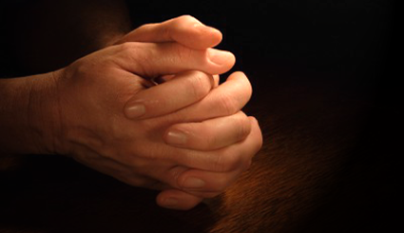
Para discutir
¿Cuáles son las condiciones para orar bien?
Las oraciones memorizadas (ej. El Padre Nuestro) ¿son justificables? Si es así, ¿en qué casos son justificables?

Slide 21
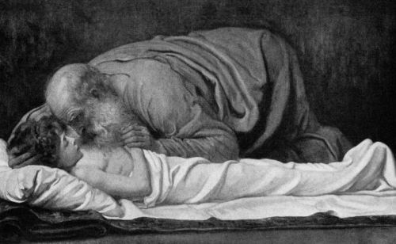
Experimente el poder de Dios
(Hechos 4:31)

Slide 22
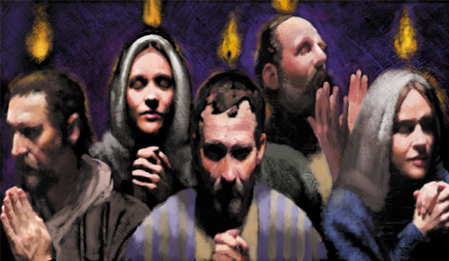
Experimente el poder de Dios
(Hechos 4:31)
Cuando hubieron orado, el lugar en que estaban congregados tembló; y todos fueron llenos del Espíritu Santo, y hablaban con denuedo la palabra de Dios.
(Hechos 4:31)

Slide 23
Experimente el poder de Dios (Hechos 4:31)
Y de igual manera el Espíritu nos ayuda en nuestra debilidad; pues qué hemos de pedir como conviene, no lo sabemos, pero el Espíritu mismo intercede por nosotros con gemidos indecibles. Mas el que escudriña los corazones sabe cuál es la intención del Espíritu, porque conforme a la voluntad de Dios intercede por los santos. Y sabemos que a los que aman a Dios, todas las cosas les ayudan a bien, esto es, a los que conforme a su propósito son llamados. (Romanos 8:26-28)

Slide 24
Para discutir
Compare el valor de los discípulos ante la persecución con el miedo que tenían los mismos ante el arresto de Jesús en el Getsemaní.

Slide 25
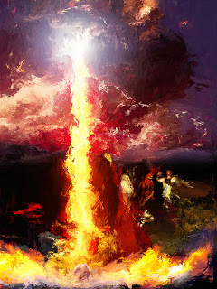
Para discutir
Confesaos vuestras ofensas unos a otros, y orad unos por otros, para que seáis sanados. La oración eficaz del justo puede mucho.
(Santiago 5:16)

Slide 26
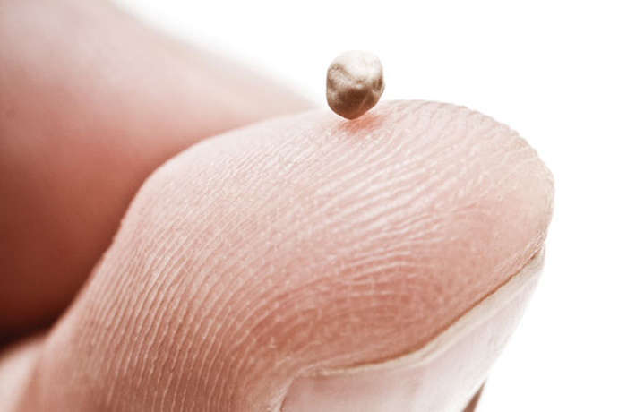
3. Experimente el poder de Dios (Hechos 4:31)
Para orar con poder se necesita tener fe y andar en santidad.

Slide 27
Aplicaciones
La oración auténtica ratifica reverentemente a Dios y su soberanía
La oración nos impulsa a actuar, a salir del aposento donde uno ora para ir a las calles a ministrar.
La oración libera el Espíritu de Dios dentro de nosotros cuando nos encontramos frente a obstáculos y oportunidades.

Slide 28

Recursos
  Fernández, Óscar J. et al. Eds. Estudios Bíblicos Lifeway para Adultos. Vol. 13, Núm. 1. Nashville, TN: Lifeway Church Resources, 2013.88-97.
  Lockward, Alfonso. Nuevo Diccionario De La Biblia. Miami: Editorial Unilit, 2003.
Mapas de la Biblia Caribe. electronic ed. Nashville: Editorial Caribe, 2000. Print.
Reina Valera Revisada (1960). Miami: Sociedades Bíblicas Unidas, 1998.
http://www.dsmedia.org/resources/illustrations/sweet-publishing/ (imágenes bíblicas).
http://st-takla.org/Gallery/Bible/Illustrations/Bible-Slides/OT/Jeremiah.html (imágenes bíblicas).

Slide 29

Próximo Estudio Dominical
4^{to} Trimestre/Tema 3:
“La Iglesia que Dios usa para transformar vidas en una cultura cambiante”
“Hagamos la vida juntos”
10 de noviembre de 2013
Leer y meditar en:
(Hechos 4:32-35; 5:1-6; 6:1-7)

Slide 30


